Slide 1
PERIFERICOS

Slide 2
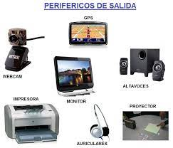
DE SALIDA
Proyectan la información desde el interior de un sistema informático hacia el exterior. La información proyectada es, por lo general, en formato auditivo, visual o impreso. Ejemplos: pantalla, impresora, altavoz y tarjeta gráfica.

Slide 3
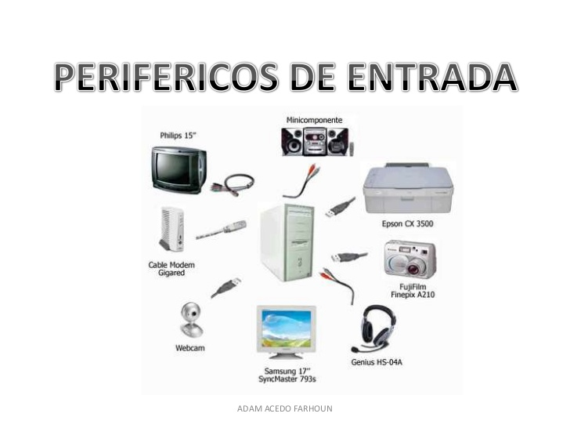
DE ENTRADA
Periféricos de entrada: Captan y digitalizan los datos introducidos por el usuario o por otro dispositivo y los envían al ordenador para ser procesados. Los más conocidos son el teclado, el ratón (mouse), escáner, cámara web, cámara digital, etc.

Slide 4
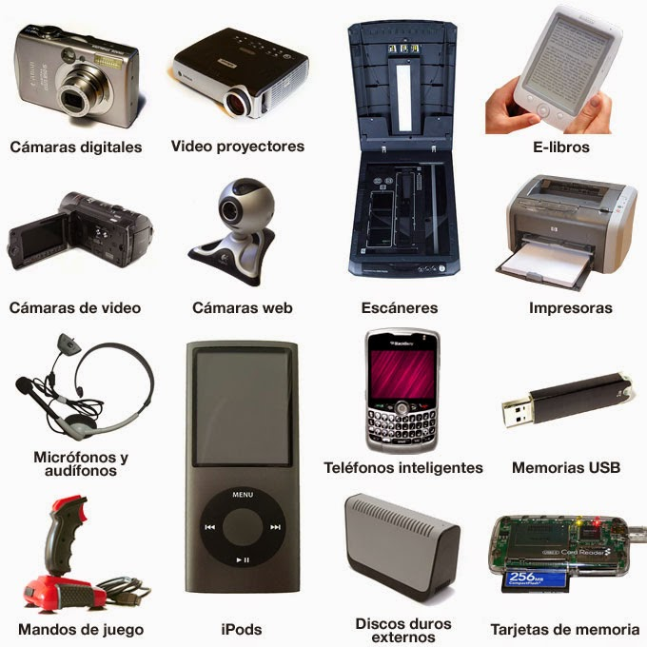
MIXTO
Periféricos mixtos (E/S): Son los dispositivos que ingresan información desde el exterior y también muestran al usuario los resultados de las operaciones. Por ejemplo: , las tarjetas de red, las unidades de almacenamiento (discos duros, Cd, Dvd) o las memorias, (USB, flash, etc.).

Slide 5
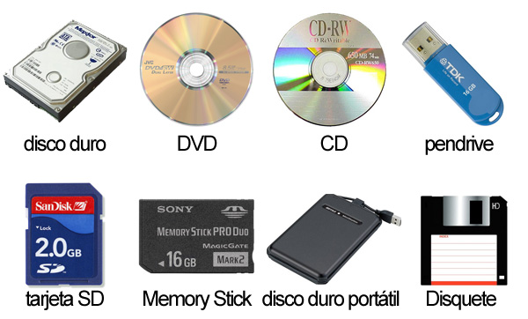
DE ALMACENAMIENTO
Periféricos de almacenamiento: Sirven para almacenar datos. Ejemplos: unidad de disco duro (HDD), unidad de estado sólido (SDD), pendrive, disco compacto (CD), disco versátil digital (DVD) y disco duro portátil. Periféricos de comunicación: Elementos físicos que permiten la conexión entre dos o más dispositivos.

